Slide 1



Дипломная работа
Автоматизация тестов для проверки работоспособности сайта wildberries.by
Aliaksei Kryvenok

Slide 2


Описание проекта
Проект предназначен для автоматизированного тестирования веб-сайта wildberries.by.
Основная цель - автоматизация проверки ключевых функциональностей: навигация, поиск товаров, работа с каталогом и карточкой товара.
Для реализации проекта использовались современные подходы к разработке тестовых фреймворков:
Page Object Pattern (POM) - каждая страница представлена отдельным классом.
MainPage, SearchPage, ProductPage (главная страница, результаты поиска, карточка товара). Это позволяет отделить логику работы со страницей от тестовой логики, улучшая читаемость и поддержку кода.
BasePage – базовый класс, содержит общие методы для взаимодействия с элементами (клики, ввод текста, ожидание видимости элементов). Это позволяет избежать дублирования кода и облегчает реализацию новых страниц.
teachmeskills.by

Slide 3
Чек-лист для проекта wildberries.by
1. Тестирование пользовательского интерфейса (UI)
Поиск товаров: ввод товара в поисковую строку, переход на страницу результатов, наличие товаров.
Фильтры: открытие панели фильтров, отображение доступных фильтров.
Автодополнение: ввод части названия, появление подсказок.
2. Каталог:
Открытие каталога: нажатие на кнопку “Каталог”, отображение категорий и подкатегорий.
Навигация по категориям: клик по категориям, отображение подкатегорий.
3. Карточка товара:
Информация о товаре: название, цена, описание, характеристики, изображения, рейтинг, отзывы, продавец, доставка.
Добавление в корзину: нажатие на кнопку “Добавить в корзину”, обновление корзины.
Избранное: отображение кнопки “Добавить в избранное”.
teachmeskills.by

Slide 4







Технологии
Python - язык программирования для создания скриптов автоматизации
Pytest - фреймворк для управления тестами и параметризации
Playwright - автоматизация браузерных тестов
teachmeskills.by
Allure Report - инструмент для генерации красивых графических отчетов
Git/GitHub - система контроля версий и платформа для совместной работы
Docker - контейнеризация фреймворка
GitHub Actions – автоматический запуск CI/CD пайпланов

Slide 5
Архитектура фреймворка
Описание структуры проекта:
conftest.py – фикстуры и настройки pytest.
pytest.ini – конфигурация тестового фреймворка.
requirements.txt – зависимости проекта.
Dockerfile – сборка Docker-образа.
Page Object Model:
pages/ - Page Object классы для взаимодействия со страницами.
tests/ - автотесты, сгрупированные по функциональности.
Ключевые страницы:
MainPage – главная страница.
SearchPage – результаты поиска.
ProductPage – карточка товара.
CI/CD:
.github/workflows/ - GitHub Actions для автоматического запуска тестов.
teachmeskills.by

Slide 6
Структура тестов
Фикстуры:
page – создаёт браузер, настраивает ‘headless’ и ‘slow_mo’.
is_ci – автоматически переключает режимы в CI.
Page Object Pattern:
pages/ - классы страниц (MainPage, SearchPage, ProductPage).
BasePage – общие методы (клик, ввод, ожидание).
Allure аннотации:
@allure.epic – группировка по модулям.
@allure.feature – функциональность.
@allure.story – конкретный сценарий.
Логирование и отладка:
print() – вывод диагностической информации в консоль.
Параметризация – один тест покрывает 5 категорий.
Проверки:
assert – конкретные проверки (статус, текст, видимость).
teachmeskills.by

Slide 7
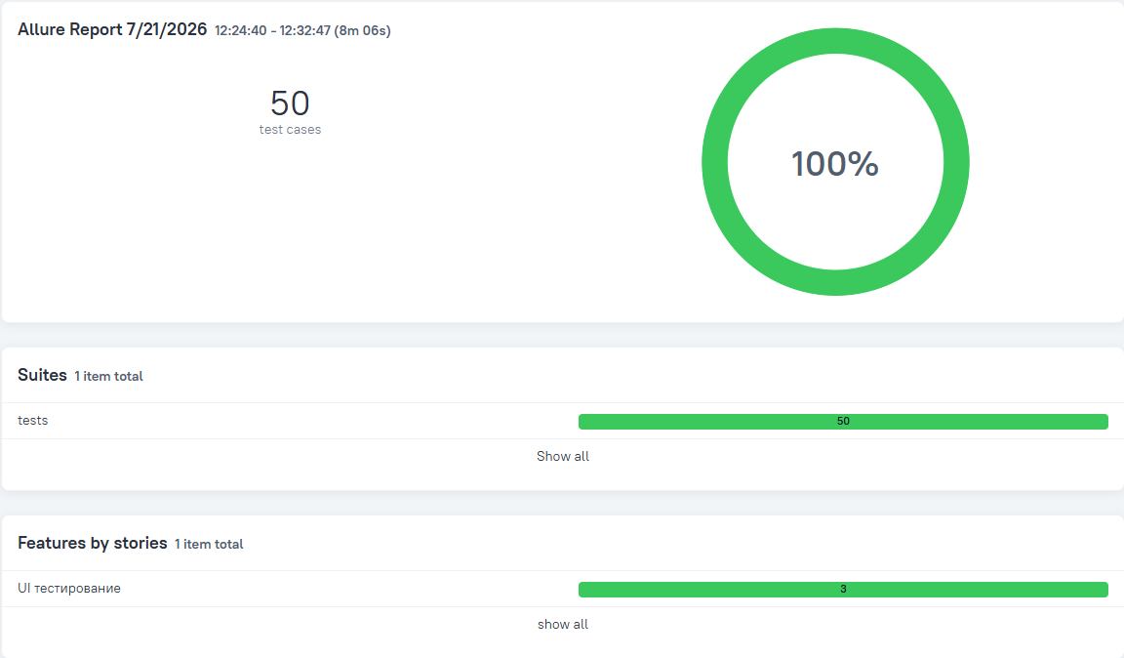
Allure Report отчет
teachmeskills.by

Slide 8
Спасибо за внимание!
teachmeskills.by

